Slide 1
Laatste les Stad en wijk LJ1 P4
29 juni 2021

Slide 2
Programma
Ruimtekijke ordening = versterken van de fysieke leefomgeving
Wet- en regelgeving en 2 belangrijke samenwerkingspartijen
Korte herhaling en jullie vragen!

Slide 3
Ruimtelijke ordening

Slide 4
Ruimtelijke ordening
Het hoofddoel van de ruimtelijke ordening is te zorgen voor een zo goed mogelijke leefomgeving. Er moeten genoeg huizen gebouwd worden, maar er moet ook ruimte blijven voor de natuur. Bedrijven moeten zich kunnen ontwikkelen maar dit mag niet ten koste gaan van de luchtkwaliteit. De bereikbaarheid over de weg is heel belangrijk maar de leefbaarheid in een wijk ook.
Filmpje over ruimtelijke ordening:
https://youtu.be/NOQO4Sok09o

Slide 5
Omdat Nederland klein is moet er gezocht worden naar slimme oplossingen om zoveel mogelijk activiteiten en functies met elkaar te combineren.
Dit wordt bepaald door ‘de maatschappij’; alle burgers, bedrijven, overheden en belangengroepen. Uiteindelijk bepaald bv. een gemeente, provincie of het Rijk wat waar komt.
De stedenbouwkundigen en planogen geven advies en ontwerpen.

Slide 6
Ruimtelijke ordening geeft het praktisch handelen aan; het bestemmen van grond tot bouwgrond of het aanwijzen van een gebied van intensieve veehouderij.
Planologie is de wetenschap die daarvoor de kennis aanreikt; die onderzoeken of de grond wel geschikt is om er bv. huizen op te bouwen en bv. de juridische regels over geluidsoverlast of luchtverontreiniging.
Bouwkundigen, architecten en vele anderen zorgen en dan voor ontwerpen, tekeningen, financiering en realisatie.
Filmpje over de ontwikkeling van Flevoland:
https://youtu.be/AypGE97Mv1Y

Slide 7
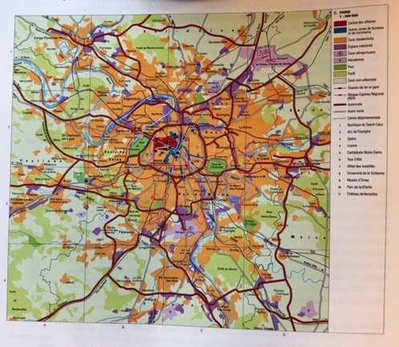
De stad en ruimtelijke ordening
Analyseren; hoe ziet de stad eruit?
1. Vorm > Parijs
Vorm
Structuur
Functies

Slide 8
1. Vorm van Londen (boven en Los Angeles (beneden):
Londen is ouder en ontstaan vanuit o.a. de bereikbaarheid via postkoets en spoor; verbindingen zo kort en efficiënt mogelijk.
Los Angeles is een jongere stad en gegroeid voor bereikbaarheid met de auto = uitgestrekter en flexibele structuur.

Slide 9
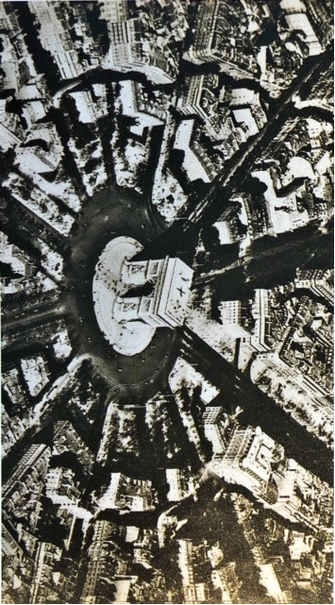
2. Structuur van een stad:
De Arc de Triomphe in Parijs is duidelijk het middelpunt van de (oude) stad.

Slide 10
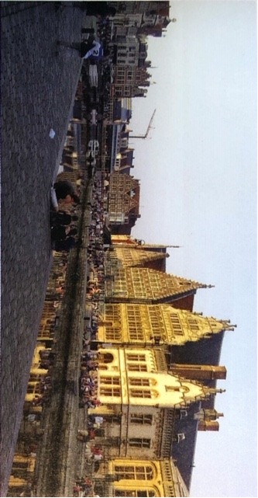
Structuur van een stad: de Kade van Gent: een mooi voorbeeld van in de stad; een ontmoetingsplaats.

Slide 11
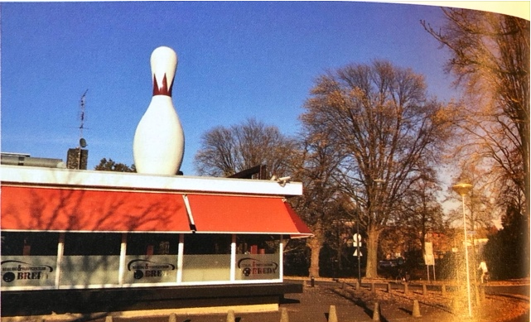
Structuur van een stad; een opvallend oriëntatiepunt in Breda:

Slide 12
Functies van de stad:
Bij de functionele analyse kijk je naar de functies in de stad; wonen, werken, creëren en verkeer.
Daarnaast kun je ook kijken naar een verdeling in openbare en private functies; bibliotheken & ziekenhuizen < > woonhuizen
Vaak is er ook functievermenging van gebouwen; bv. de LocHal, multifunctioneel wijkcentrum en Brede School.

Slide 13
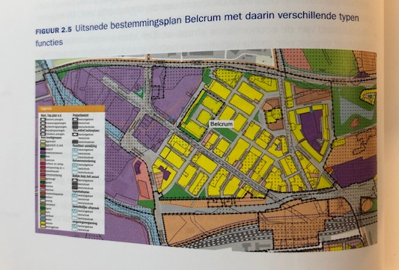

Slide 14
Voorzieningen
Openbare voorzieningen
Deze bieden diensten aan die in een basisbehoefte voorzien zoals scholen, huisarts, kinderopvang, politie, buurt- en wijkcentra en ziekenhuizen.
Stedelijke voorzieningen
Deze voorzieningen worden gebruikt door de inwoners van de stad maar ook door de mensen uit de omliggende plaatsen: denk aan een ziekenhuis, warenhuis, bioscoop.
Maatschappelijke voorzieningen
Dit zijn voorzieningen die een belangrijke maatschappelijke bijdrage leveren; onderwijs, gezondheidszorg, bibliotheken, zwembaden en musea.

Slide 15
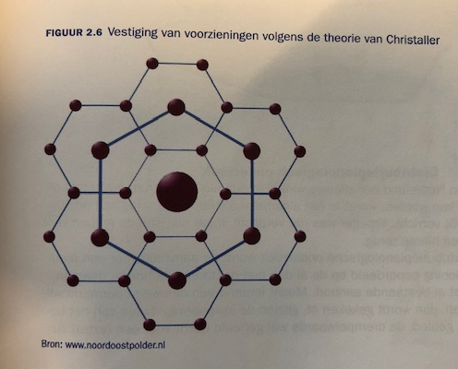

Slide 16
Plannen en ontwerpen
Nederland is best vol, ruimte is krap. Goed plannen is nodig; jaren ‘90 erg gestuurd door de overheid, toen vrijer gelaten aan bv. projectontwikkelaars en investeerders. Nu weer meer regie door overheid; gemeente, provincie en rijk. Kader NU is de ‘ladder van duurzame verstedelijking’
Plannen worden vastgelegd in een bestemmingsplan of omgevingsplan met aandacht voor wonen, werken, recreëren milieu, waterhuishouding, verkeer en luchtkwaliteit = integrale aanpak
Wil je als burger iets anders dan in het plan staat dan kun je een herziening van het bestemmingsplan aanvragen.
Voor een nieuw stedelijk omgevingsplan houdt de gemeente dus ook rekening met:
statistische gegevens (CBS)
leefstijlen
functies die in de stad moeten
Ontwikkelingen voor de lange(-re) termijn.

Slide 17
Wet- en regelgeving en 2 belangrijke partners

Slide 18
Je gaat niet zomaar een gebied (HER-) inrichten:
Aanleiding
Onderzoek
Plan
Uitvoering
Evaluatie
Woningcoöperaties & de gemeente in samenwerking met de bewoners
Wet- en regelgeving, bestemmingsplannen,
Omgevingswet

Slide 19
Wet- en regelgeving, bestemmingsplannen, Omgevingswet
Bestemmingsplan
In ruimtelijke plannen zoals bestemmingsplannen, wijzigingsplannen en structuurvisies staan regels voor bijvoorbeeld woningbouw, winkels, bedrijven en groen.
Een ruimtelijk plan regelt waar en wat op een perceel gebouwd of aangelegd mag worden, welk gebruik is toegestaan en wat de toekomstige ontwikkeling is.

Slide 20
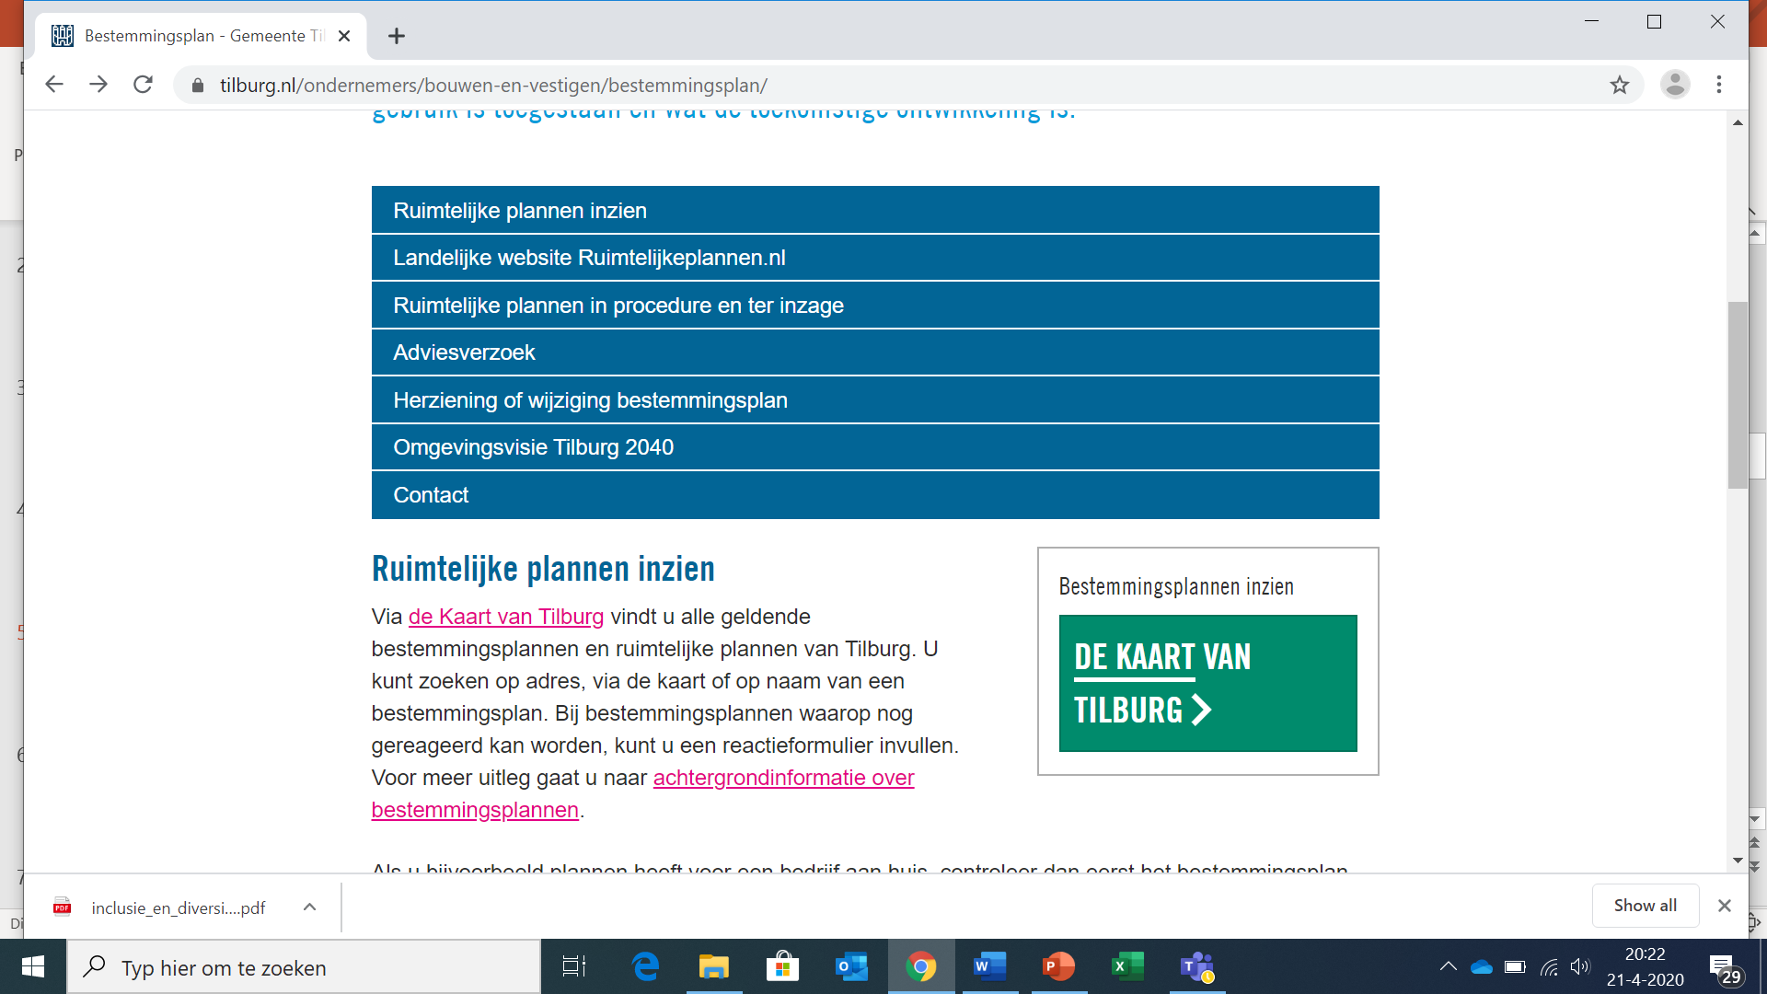

Slide 21
Taken gemeente
Een gemeente heeft een aantal wettelijke taken (basis voor alle inwoners):
Huisvesting
Zorg/gezondheid
Veiligheid en openbare orde
Onderwijs
Sociaal minimum (inkomen)
Participatie (vanaf 2022 in de nieuwe Omgevingwet: dialoog met bewoners en bedrijven)
Niet wettelijk zijn dus leefbaarheid/sociale samenhang/wijkgericht werken etc.

Slide 22
Woningbouwcorporaties
Meestal kent een corporatie 4 afdelingen:
Strategie, onderzoek en vastgoed (bijvoorbeeld nieuwbouw of renovatie)
Leefbaarheid en overlast
Huurincasso
Onderhoud
De partners zijn: gemeente, zorg/welzijn, toezicht/politie en huurderscommissies
Wonen Breburg, Tiwos en TBV zijn grote corporaties in Tilburg
Corporaties heeft 3 functies:
1. zorgen voor betaalbare woningen in de sociale huursector
2. zorgen voor duurzame woningen
3. zorgen voor leefbare woonomgeving

Slide 23
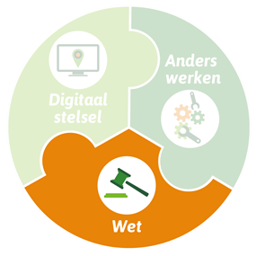
Sneller, eenvoudiger en meer ruimte voor initiatief.
Samenvoeging van 26 wetten
De Omgevingswet bestaat uit drie onderdelen en gaat in per juli 2022.
Voor gemeenten is het belangrijk om nu al anders te werken.
De Omgevingswet bestaat grofweg uit drie elementen:
1) Wet
De Omgevingswet biedt bestuurs­lagen diverse instrumenten om de fysieke leefomgeving en de activiteiten daarin te reguleren.
De fysieke leefomgeving is een breed begrip. Het omvat onderwerpen als ruimte, milieu, verkeer, natuur en water.

Slide 24
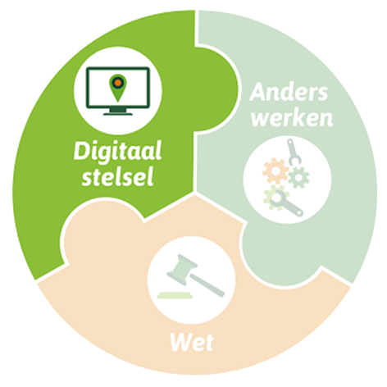
2) Het digitale loket waar initiatiefnemers, overheden en belanghebbenden snel kunnen zien wat is toegestaan in de fysieke leefomgeving.

Slide 25
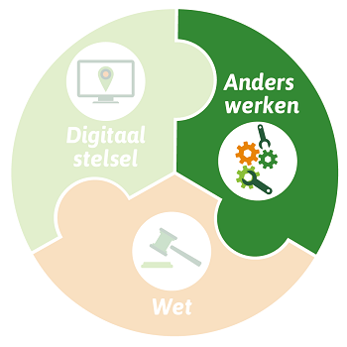
3) Anders werken:
Gebiedsgericht werken.
Sommige maatschappelijke vraagstukken vragen om meer regionale samenwerking tussen overheden. Ook gebiedsgericht werken, vergt goede samenwerking tussen overheden in de regio.
2) Integraal werken.
Het bijeen brengen van allerlei verschillende onderwerpen, perspectieven en belangen om daar samenhang in te brengen.
Participatie en samenwerking.
Een ander samenspel met bewoners, bedrijven en andere belanghebbenden. Zodat goede ideeën meteen op tafel komen, bestuurders betere besluiten kunnen nemen en initiatieven uit de samenleving een plek krijgen.

Slide 26
Participatie is met de Omgevingswet niet vrijblijvend.
Wat je moet regelen staat in de wet. Nu belangrijk:
Wijkparticipatie? Eerst de buurt, dan de stedenbouwkundigen!
‘Participatie is een proces dat bedoeld is om afspraken te maken met iedereen in de omgeving & die rekening houdt met zoveel mogelijk belangen van de verschillende groepen in die omgeving’.

Slide 27
Korte herhaling en jullie vragen!

Slide 28
11 mei | 1 | Intro lessenserie Ontmoeten in de stad Voorbeeld: Social sofa’s, Jeu-de-boule- banen Johan Cruijff courts . | Ontmoeten > middel en doel Doelgroep > kenmerken Inrichtingsproces, hoe komt zo’n bankje daar Diversiteit
 |  | Uitval van 1 week door mensenbieb
25 mei | 2 | Vervolg op ontmoeten!
1 juni | 3 | Spelen in de stad Speeltuinwerk, NUSO, Jantje Beton, Speeltuinbende | Spelen in de stad > middel en doel Sociaal Bewonersparticipatie Doelgroep > ontwikkelingsfases
8 juni | 4 | Groen in de stad Buurttuin Korvel | = burgerinitiatief Groen als middel Sociaal = doel Vergroenen / duurzaam / klimaat
15 juni | 5 | Bewonersparticipatie bij inrichting Vb. van Spoorpark en spoorzone,
22 juni | 6 | Herhaling participatie en werken aan presentaties in de middag. | Hoe adviseren ze (als IBS groep) de opdrachtgever om stakeholders of doelgroep te betrekken

